Slide 1
“Zorgen voor morgen?”
Daniel Falque – CEO KBC België
Edwin De Boeck – Hoofdeconoom KBC Groep
Hans Verstraete – Algemeen Directeur KBC Verzekeringen
24 September 2014

Slide 2

“Senioren”: nieuwe invulling voor oud begrip?
Daniel Falque – CEO KBC België

Slide 3



KBC-enquête “De Wonderjaren”
Details van de studie
Actieve 55-plussers
Wie zijn ze, wat doen ze, wat drijft hen?
Hoe staan 55-plussers in het leven en hoe kijken ze naar de toekomst?
Panelstudie
55 tot 75-jarigen: 1158 deelnemers
Parallelle bevraging bij 25 tot 54-jarigen: 1039 deelnemers
Mannen: 54%
Vrouwen: 46%
Onderzoeksopzet
Steekproefgrootte

Slide 4
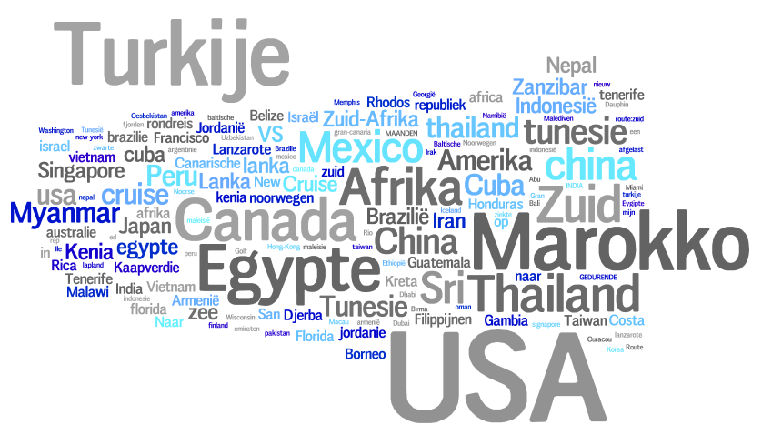
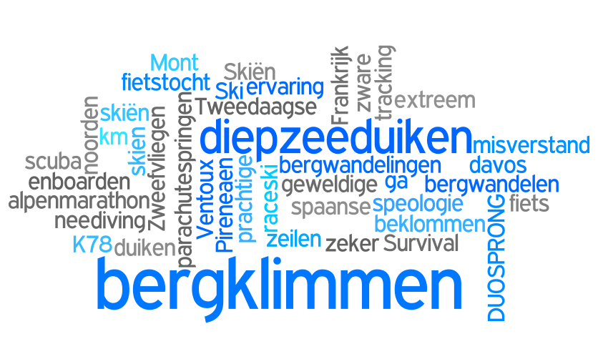

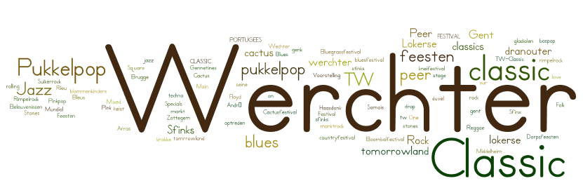
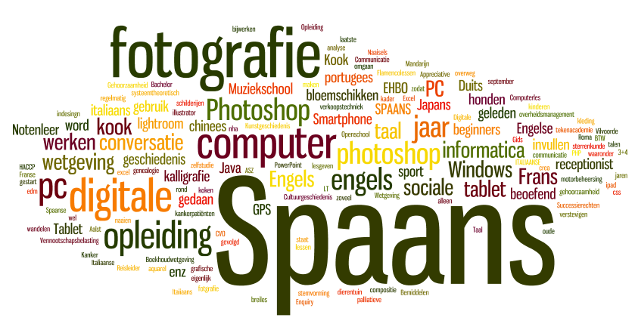
Actieve senioren
Resultaten: 55-plussers leiden een actief leven!
Reizen
Sporten
Passies
Festivals
Opleidingen

Slide 5
Actieve senioren
55-plussers zijn vol verwachtingen en plannen voor de toekomst:
  40% wil nog een grote droom verwezenlijken, voornamelijk reizen
  Meeste senioren willen meer tijd actief doorbrengen, minder taken die “moeten”, geniet van een “pluk de dag” mentaliteit
  83% heeft geen angst tijd niet zinvol in te vullen
  38% wil vooral nù genieten en minder “sparen voor later”
  Beeld dat jongeren hebben over hun toekomst, is grotendeels gelijklopend

Slide 6



Actieve senioren
Aan het werk:
  55- tot 65-jarigen: 52% werkt nog
  Ouder dan 65-jarigen:
    22% doet vrijwilligerswerk
    4% werkt nog (arbeider/bediende/vrije beroeper)
Technologiebewust:
  En houdt 75% op digitale manier contact met familie
  en/of kleinkinderen
  Van de hele groep 55-plussers heeft 59%
  een smartphone of tablet

Slide 7
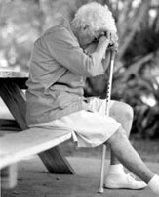
Getemperd optimisme
De optimistische levenshouding van de actieve senioren wordt getemperd door het besef dat de financiële realiteit minder rooskleurig is:
  Kwart 55-plussers ervaart nu al nood aan financiële ruimte
  Helft heeft angst voor ernstige ziekte
  70% ligt wakker van afhankelijkheidsrisico
  Daarom:
  31% overweegt woning aan te passen aan toekomstige noden (of heeft dat al gedaan) om er langer te kunnen blijven
  48% overweegt installatie/aanschaf van technische hulpmiddelen (of heeft dat al gedaan)

Slide 8
Terechte bekommernissen
  Bezorgdheid om afhankelijkheidsrisico en financiële toekomst:
  Toenemende vergrijzing: tegen 2060 drie maal meer +86-jarigen dan nu
  Bron: Bevolkingsvooruitzichten Federaal Planbureau
Vergrijzing en verzilvering in België en Vlaanderen
(in % van de bevolking op actieve leeftijd)

Slide 9
Terechte bekommernissen
  Grote kloof tussen algemene levensverwachting en gezonde levensverwachting:
  Bron: Eurostat (EHLEIS)
Gezonde levensverwachting

Slide 10
Terechte bekommernissen
  Financiële voorbereiding botst op onzekerheden:
    Teveel “sparen voor later” leidt tot beperking levenskwaliteit actieve jaren
    Pensioenvoorzieningen en overheidstussenkomst bij zorgbehoevendheid meestal ontoereikend
    Hoe dromen realiseren en tegelijk financiële toekomst veilig stellen?

Slide 11
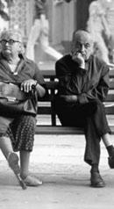
Afhankelijkheid & zorg Zorgen voor morgen?
24 september 2014
Edwin De Boeck
Hoofdeconoom KBC Groep

Slide 12
Demografisch perspectief 2014-2060
Vergrijzing en verzilvering van de Belgische bevolking
Aandeel in totale Belgische bevolking (in %)
Verandering tijdens decennium (in ‘000)
Bron: Bevolkingsvooruitzichten Federaal Planbureau (2014)

Slide 13
Demografisch perspectief 2014-2060
We leven langer …
Levensverwachting van de Belgen
Verandering tijdens decennium (in ‘000)
Bron: Eurostat (Population Statistics)

Slide 14
Demografisch perspectief 2014-2060
… maakt langer werken onvermijdelijk
Werkzaamheidsgraad
(werkenden in % betrokken leeftijdsgroep)
Verandering tijdens decennium (in ‘000)
België
Bron: Eurostat (LFS)

Slide 15
Demografisch perspectief 2014-2060
… maar ook meer goede jaren na de pensionering
Levensverwachting van 65-jarigen
(vol = België, gearceerd = EU)
Verandering tijdens decennium (in ‘000)
Algemene levensverwachting
Gezonde levensverwachting
Wonderjaren
Bron: Eurostat (EHLEIS)

Slide 16
Demografisch perspectief 2014-2060
… en tegelijk meer zorgjaren
Levensverwachting van 65-jarigen
(vol = België, gearceerd = EU)
Verandering tijdens decennium (in ‘000)
Algemene levensverwachting
Zorgjaren
Gezonde levensverwachting
Bron: Eurostat (EHLEIS)

Slide 17
Toenemende zorgafhankelijkheid Belangrijke impact op de publieke uitgaven voor ‘langdurige zorg’
Belgen met een langdurige activiteitsbeperking door gezondheidsproblemen
(2012, in % betrokken leeftijdsgroep)
Vergrijzingsgerelateerde overheidsuitgaven
(toename 2010-2060 bij ongewijzigd beleid, in % van het bbp)
Bron: Eurostat (SILC-enquête)
Bron: Ageing Report Europese Commissie

Slide 18
Groeiende behoefte aan formele zorg Mantelzorg op terugweg, formele zorg onder druk
Aandeel 65-plussers dat langdurige zorg ontvangt
(2011, in % totaal aantal 65-plussers)
België kent verhoudingsgewijs groot aandeel van zorgopvang in instellingen
Mantelzorg op terugweg, vraag naar formele zorg neemt sterk toe
  Door langer werken kunnen minder 50-plussers informele zorg verstrekken
  Zorgopvang meer aan de markt uitbesteed door toenemend aantal tweeverdienersgezinnen
  Zwaardere afhankelijkheidsvormen stijgen sterkst (thuis-/mantelzorg is hiervoor minder geschikt)
Vraag naar financiering
  Publieke financiering kan hoe langer hoe minder in dekking afhankelijkheidskosten voorzien
  Vandaag reeds beperkte financiële tegemoetkomingen
Bron: OESO (Health Statistics Database)

Slide 19
Groeiende behoefte aan formele zorg Mantelzorg op terugweg, formele zorg onder druk
België kent verhoudingsgewijs groot aandeel van zorgopvang in instellingen
Mantelzorg op terugweg, vraag naar formele zorg neemt sterk toe
  Door langer werken kunnen minder 50-plussers informele zorg verstrekken
  Zorgopvang meer aan de markt uitbesteed door toenemend aantal tweeverdienersgezinnen
  Zwaardere afhankelijkheidsvormen stijgen sterkst (thuis-/mantelzorg is hiervoor minder geschikt)
Vraag naar financiering
  Publieke financiering kan hoe langer hoe minder in dekking afhankelijkheidskosten voorzien
  Vandaag reeds beperkte financiële tegemoetkomingen
Werkelijk versus geprogrammeerd aantal plaatsen in de Vlaamse woonzorgcentra (aantal woongelegenheden)
Nodig aantal in 2013 (programmacijfer 2008) | Bestaand aantal in 2013 (werkelijk cijfers) | Invullingsgraad behoeften
81.456 | 69.902 | 85,8%
Bestaand aantal in 2014 (werkelijk cijfer) | Nodig aantal in 2019 (programmacijfer 2014) | Reeds aangevraagde en toegekende vergunningen
72.147 | 95.404 | 19.323
Bron: Vlaams Agentschap Zorg en Gezondheid

Slide 20
Samengevat
Vergrijzing komt op toerental, met opportuniteiten (“wonderjaren”) én bedreigingen (“zorgjaren”)
Thuiszorg op de terugweg & publieke uitgaven langdurige zorg onder druk, burgers moeten hun lot (deels) in eigen handen nemen
Blijkt ook uit KBC-enquête bij 622 Vlamingen tussen 50-75 jaar

Slide 21
Macro-economische benadering schetst abstract beeld van wat op onze samenleving afkomt
Dagelijkse realiteit is veel confronterender en maakt problematiek tastbaar

Slide 22
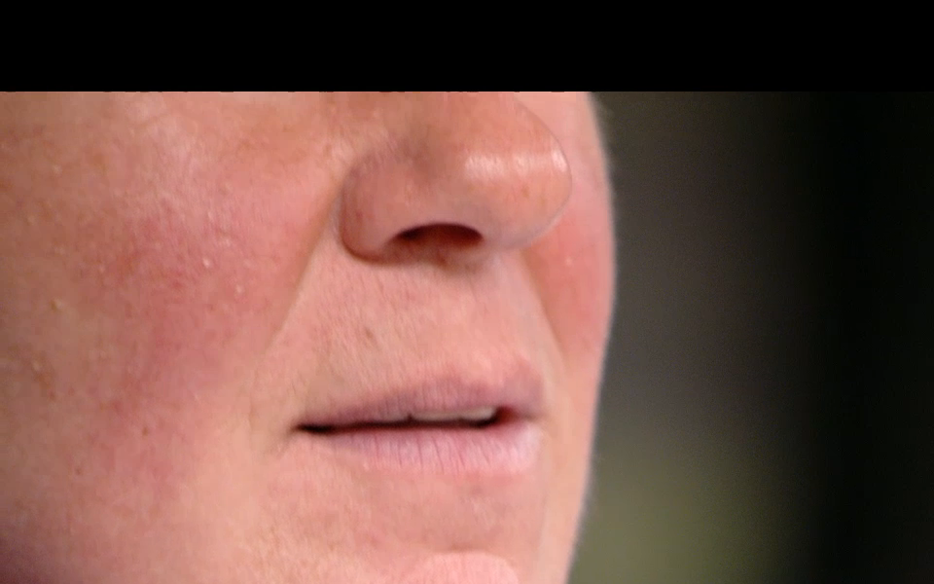

Slide 23
KBC-Zorgplan
Hans Verstraete
Algemeen Directeur KBC Verzekeringen

Slide 24

De uitdaging voor een verzekeraar
“Het is een paradox. Langer leven betekent meer goede jaren, maar … ook meer zorgjaren.”
Onze klanten zijn zich hiervan bewust:
69 % maakt zich zorgen over hun leven na pensionering / bij zorgbehoevendheid:
  beschikbaarheid en kwaliteit zorg (58 %);
  betaalbaarheid zorg (47 %).
Zij willen levenslang financieel onafhankelijk blijven.

Slide 25

Het antwoord van de verzekeraars
Zuivere zorgverzekering is traditioneel hét antwoord van verzekeraars op deze problematiek.
nochtans, … 76 % heeft interesse in financieel product dat risico op financiële afhankelijkheid vermindert, maar:
  amper 1/3de verkiest een zuiver verzekerings-product;
  bereidheid tot betalen is kleiner dan de prijs.
in Frankrijk heeft ca. 15 % van de bevolking ouder dan 40 jaar een private zorgverzekering.
in België zijn private zorgverzekeringen weinig succesvol:
  geen fiscale stimulering;
  premie;
  perceptie van dubbele dekking via verplichte Vlaamse Zorgverzekering.

Slide 26

Het antwoord van KBC
Verzekeren van excess risico
Geld opzij zetten voor verwachte risico’s
Preventie
= DNA verzekeraar
PLAN B
Preparing people for a healthy long life !
It’s a bankassurer’s job.
PLAN A

Slide 27

KBC-Zorgplan - werking
Hoeveel denkt u per maand extra nodig te hebben bij zware zorgbehoevendheid?
1 000 EUR per maand (°)
(°) 500 of 1 500 EUR ook mogelijk.
Doelgroep 40-66 jarigen
Tak 21 = spaarpot met overheidsgarantie:
28 000 EUR (voor 55-jarige)
KBC
Bij zware zorgbehoevendheid
Uitkering van 1 000 EUR per md.
eerste 26 maanden uit T21
vanaf 27ste maand levenslange uitkering van 1 000 EUR per maand.
Bij niet-zorgbehoevendheid(°)
Uitkering reserve tak 21
(°) Bijvoorbeeld, bij overlijden, palliatieve zorg, financiële nood.

Slide 28
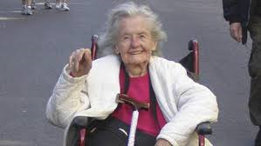
KBC-Zorgplan – definitie zorgbehoevendheid
2 voorwaarden dienen samen te zijn vervuld:
zware zorgbehoevendheid (Katz B, cf. criteria Vlaamse Zorgverzekering):
  ofwel psychisch (bijv. dementie);
  ofwel fysiek.
2. permanente zorgbehoevendheid :
  er mag geen perspectief zijn op een afname van de zorgbehoevendheid (zodat verzekerde niet lager aan criteria Katz B voldoet).

Slide 29



Preventie = DNA Verzekeraar
Algemene Preventie
Moeders Preventiewinkel;
Kom op tegen kanker;
Lifecode-polsband
Preventie toegespitst op zorg
Meest courante ziektebeelden bij zwaar zorgbehoevenden (cijfers Duitsland, 85-plussers)
water- en zouthuishouding 57 %
urine-incontinentie 46 %
dementie 44 %
kanker 43 %
beroerte 42 %
vallen en valneigingen 40 %
breuken 21 %
KBC werkt initiatief uit - samen met Vlaamse Judofederatie - om valpreventie in Vlaanderen op de kaart te zetten (aankondiging november 2014).

Slide 30

Samengevat, het globaal concept …
GENIET van UW wonderjaren !
KBC zal :
  via preventie mee de voorwaarden creëren om de
  wonderjaren zo lang mogelijk te laten duren;
  via KBC-Zorgplan levenslange financiële gemoedsrust
  schenken.
Antwoord van KBC op het longevity-
vraagstuk is uniek in België én in Europa:
  door combinatie product en preventie;
  door structuur van het product (inclusief vaste premie).

Slide 31

En de overheid…
            “Uitkeringen in rente moeten worden aangemoedigd, … maar een rente heeft ook nadelen:
              niets van pensioenkapitaal kan naar erfgenamen gaan;
              financiële behoeften van gepensioneerden verschillen over de periode van pensionering. Zo nemen de gezondheidskosten op latere leeftijd exponentieel toe. Bij een lijfrente kan hier echter geen rekening mee worden gehouden. “
KBC-Zorgplan anticipeert op conclusie / bezorgdheid Commissie Pensioenhervorming:
Fiscale stimuli (bijv. verlaagde taxatie gereserveerd deel uit groepsverzekering) kunnen helpen om dit objectief van de Commissie te realiseren.

Slide 32
KBC lanceert oproep
Vaststelling “burning platform”
  Op termijn minder overheidssubsidiëring beschikbaar
  Nood aan drempelverlagende maatregelen voor particuliere financieringsbronnen
  Daarom oproep aan de overheid
  Soepel kader creëren voor inschakeling in bestaande systemen (groepsverzekering,…)
  Particulier initiatief aanmoedigen dankzij fiscale stimuli
  Ruimte maken voor overleg

Slide 33
Conclusie: KBC wil
  Sensibiliseren voor financiële impact vergrijzing
  Op samenleving: “burning platform”
  Op beschikbaar vermogen klant
  Stimuleren
  Constructieve dialoog met overheid
  Financiële en materiële preventie voor de klant
En zo de klant helpen:
  zijn dromen te realiseren
  Zonder zorgen om morgen

Slide 34


